Slide 1
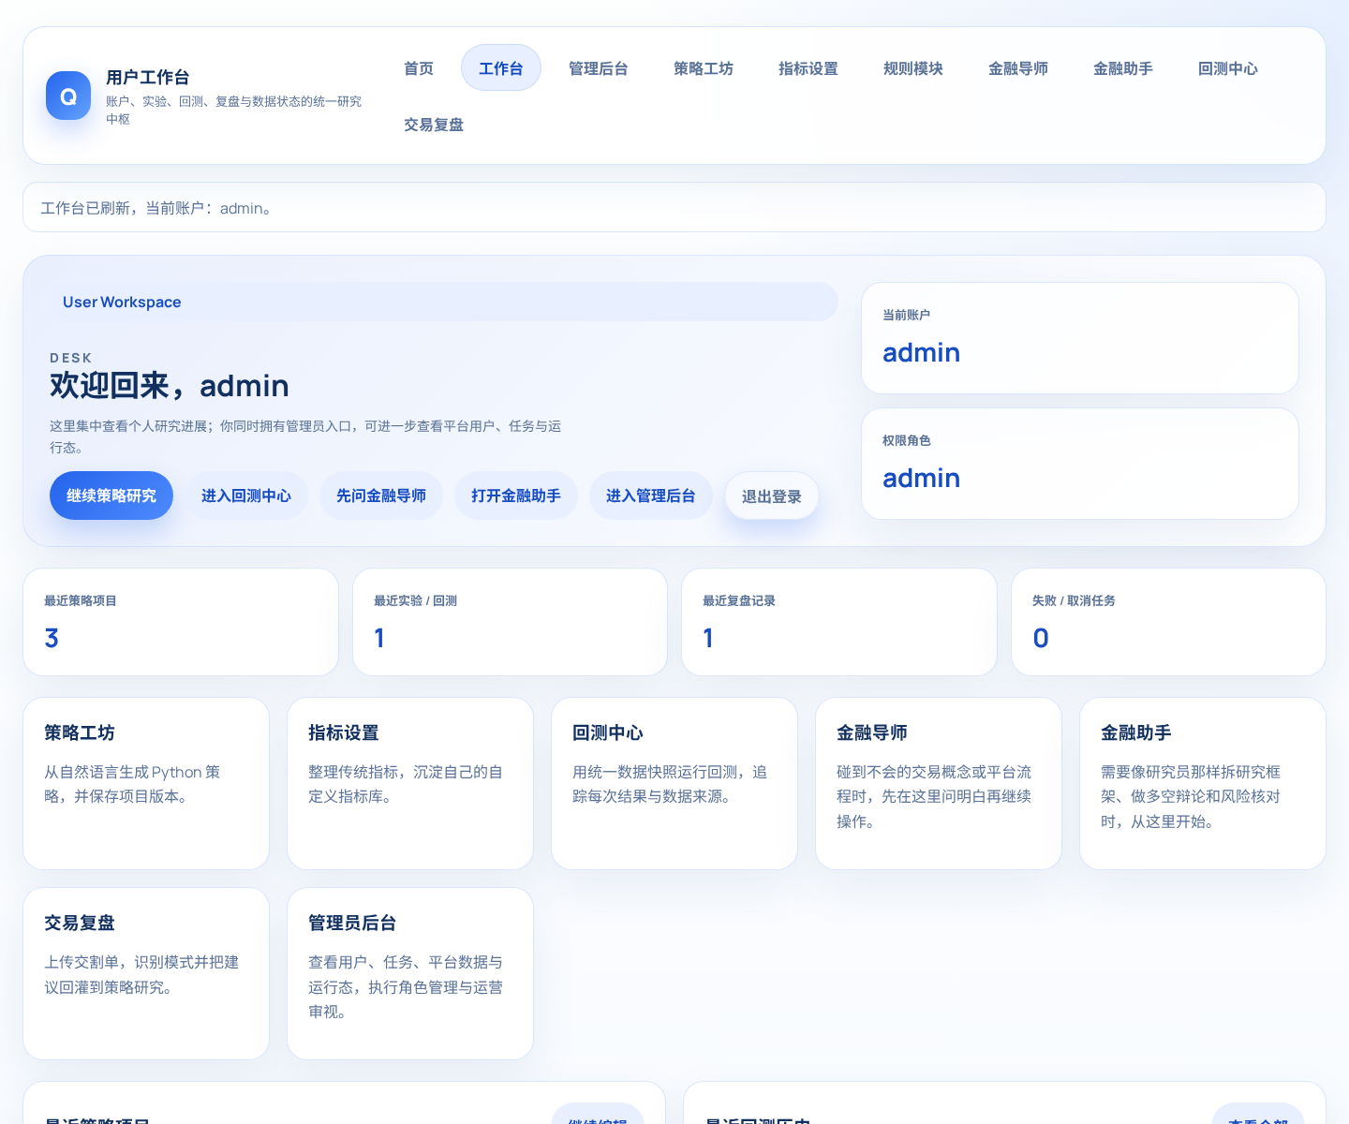
AI量化交易平台本周工作汇报
从新环境恢复到可运行平台的完整推进 | 2026-03-30 至 2026-04-03
本周结论
已完成从私有仓库恢复、环境搭建到平台运行验证的完整闭环。
用户端、回测端、复盘端、导师端、助手端、管理员端均已落地到代码与页面。
测试、预检、接力文档、模块文档与常见问题机制已收口。

Slide 2
本周目标与结果
本周已经完成从环境恢复到平台主链路跑通的收口
5 天
134
12+
6
汇报周期
当前全量测试
主要页面
研究工作流
恢复 GitHub 私有仓库，完成 `.venv`、依赖安装、配置补齐、测试验证与服务启动。
把冻结稿中的平台契约、数据库边界、任务模型、数据快照等设计落到实际代码。
逐步完成认证、用户工作台、策略工坊、指标设置、规则模块、回测中心、交易复盘、金融导师、金融助手、管理员后台。
形成可接力开发的主文档、模块文档、工作简报和常见问题机制。

Slide 3
从零恢复到平台跑通的完整流程
本周不是单点修补，而是按顺序把平台从空环境恢复到可持续开发状态
恢复仓库与访问凭据：解决私有仓库拉取、`gh` 认证与 GitHub 持久同步问题。
环境搭建：创建虚拟环境、安装 API 依赖、准备 `.env`、启动本地服务并校验 `healthz`。
平台底座：统一 API envelope、错误码、`request_id`、`config_revision` 和任务状态机。
业务落地：完成用户体系、策略 / 回测 / 复盘 / 教学 / 研究协作 / 管理后台的逐步实现。
流程收口：补齐测试、外部访问、部署基线、发布前预检和接力规则。

Slide 4
阶段性里程碑
2026-04-01
2026-04-02 ~ 2026-04-03
完成仓库恢复、环境搭建、测试验证、服务启动。
完成平台公共契约、数据库边界和 `data_snapshot_ref` 第一阶段。
完成认证、用户工作台、管理员后台与多市场策略语义基线。
完成回测配置对象化、可信度说明、执行规则和回测对比层。
完成交易复盘多源导入、长文字识别、截图 OCR 第一阶段。
完成金融导师 LLM 接入、金融助手第一阶段、应用日志后台与模块化接力文档。

Slide 5
当前平台能力总览
用户侧能力
平台侧能力
首页、登录 / 注册、用户工作台
策略工坊、指标设置、规则模块
回测中心、交易复盘
金融导师、金融助手
管理员工作台、用户管理、安全事件、应用日志
API envelope、错误码、`request_id`、`config_revision`
`data_snapshot_ref`、发布前预检、Docker / Compose 基线
主接力文档 + 模块文档 + 常见问题机制

Slide 6
核心架构与技术选型
技术栈
平台架构结论
前端：FastAPI 托管的 HTML + Vanilla JavaScript + CSS
后端：Python 3.11 + FastAPI + Uvicorn + SQLAlchemy
数据层：业务 SQLite / PostgreSQL，市场缓存 SQLite，Redis / MinIO 基线
AI：金融导师 + 金融助手，共用 OpenAI 兼容 LLM 链路
选择轻量多页面架构，保证快速交付与低环境复杂度。
先打稳业务契约、数据快照、回测配置与权限边界，再迭代更深研究能力。
部署上已具备容器化和外部依赖联调基础，可继续迈向正式公网发布。

Slide 7
数据流与业务流
数据流
业务流
策略描述 -> DSL / Python 策略骨架 -> 保存项目版本
发起回测 -> 冻结 backtest_config / config_revision -> 绑定 data_snapshot_ref -> 返回结果与对比
导入交割单 / 截图 / 手动录入 -> 结构化交易记录 -> 复盘总结与建议
首页进入 -> 登录 / 注册 -> 用户工作台
策略工坊生成策略 -> 保存项目 -> 去回测中心运行回测
交易复盘导入真实交易 -> 生成复盘结果 -> 追问金融导师或进入金融助手继续研究

Slide 8
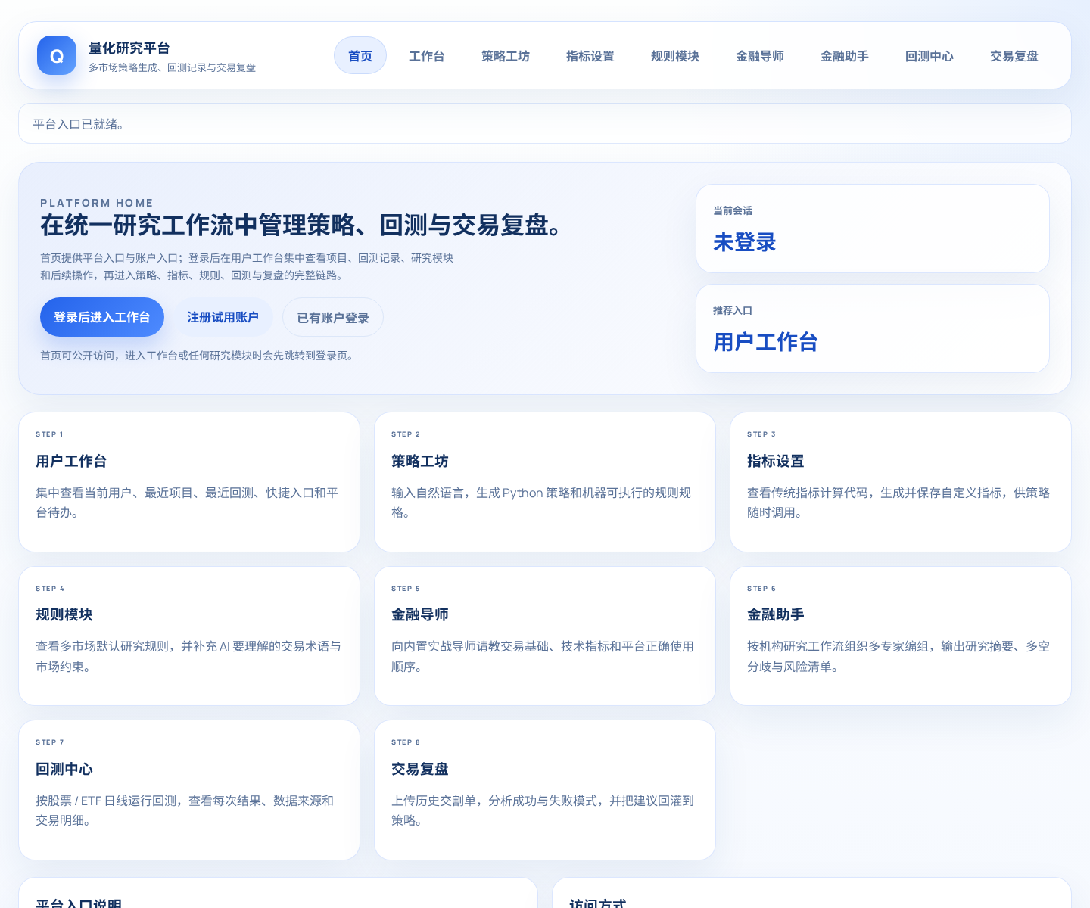
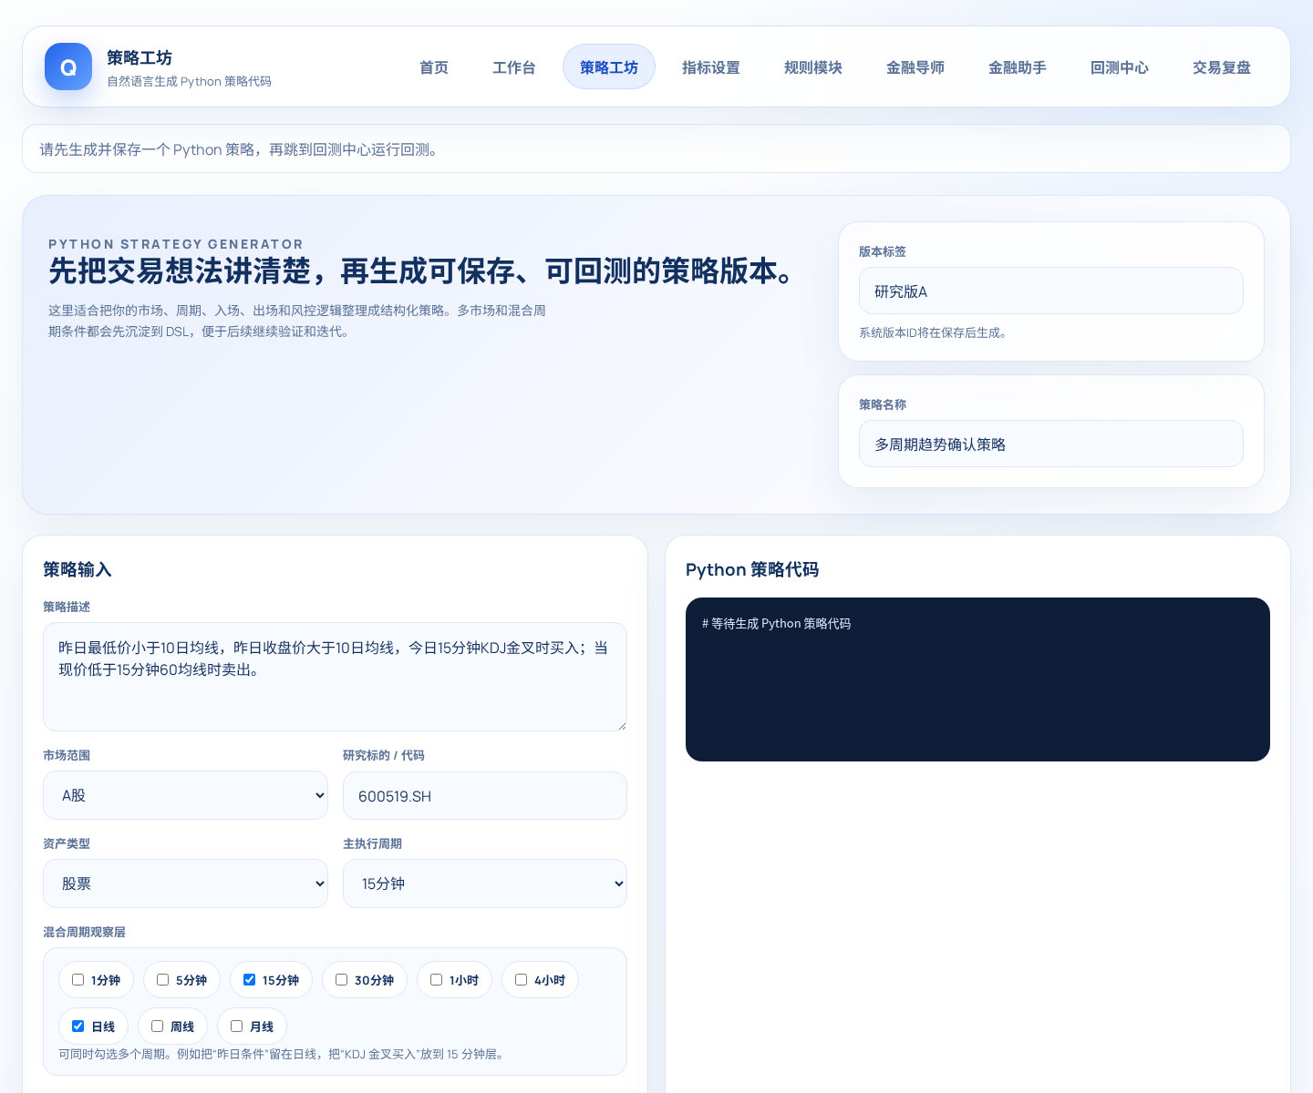
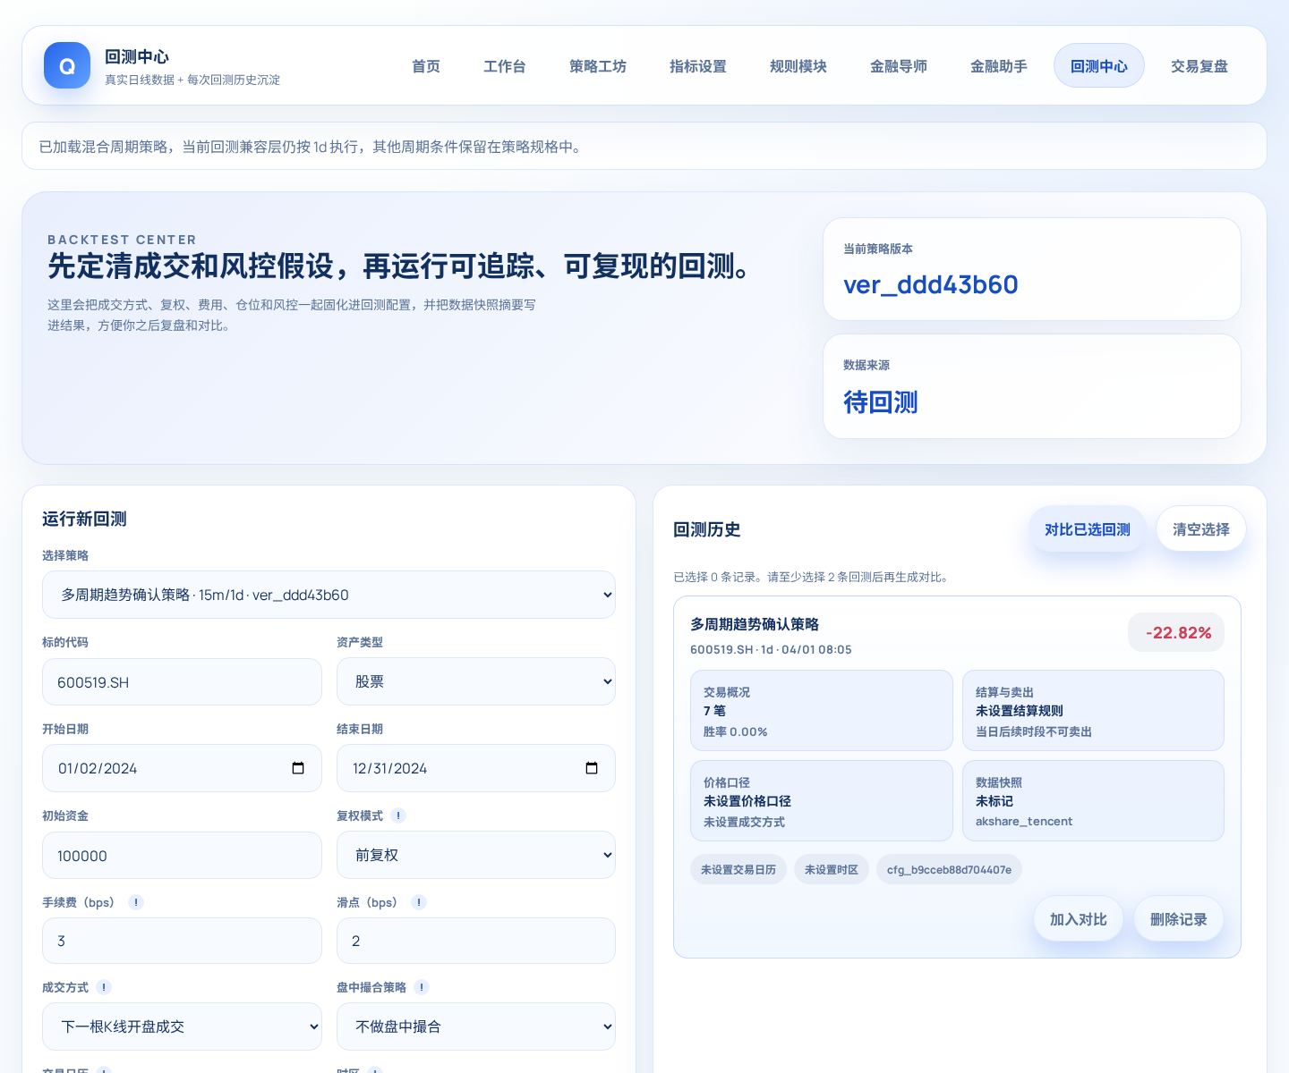
页面成果展示一
平台已形成从公开入口到研究主链路的完整页面结构
首页：平台公开入口
用户工作台：研究中枢
策略工坊：多市场 / 多周期策略生成
回测中心：配置、曲线、历史、对比

Slide 9
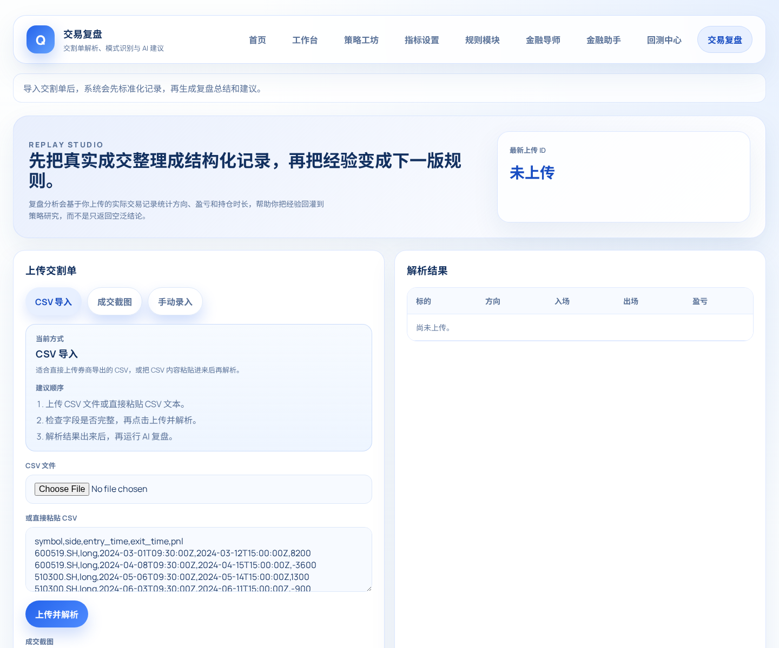
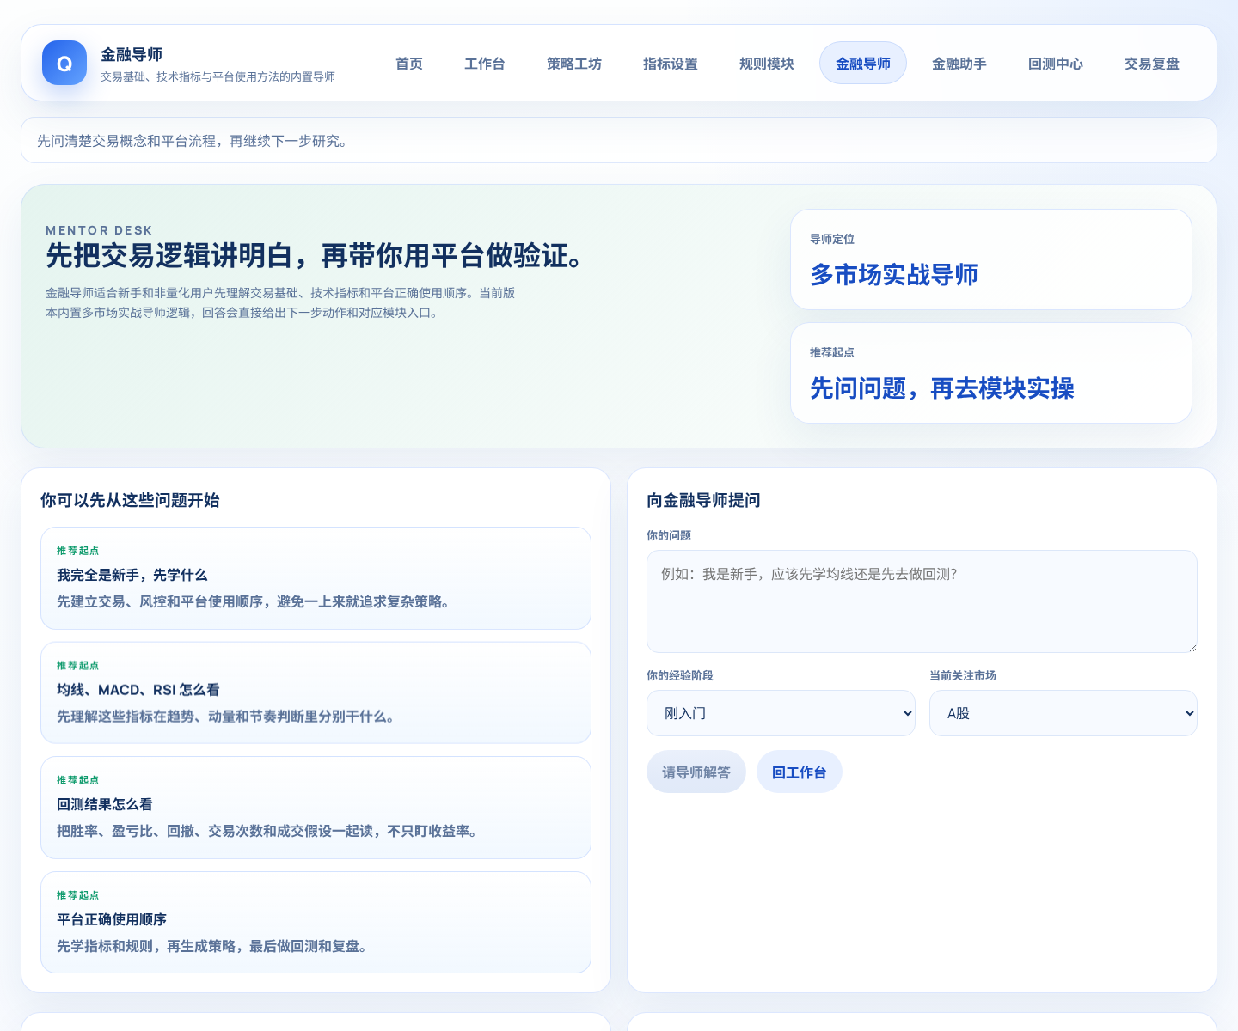
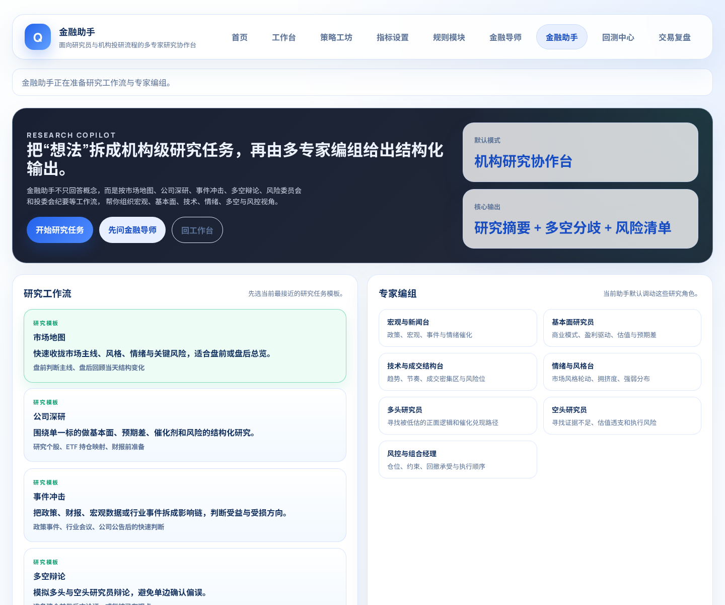
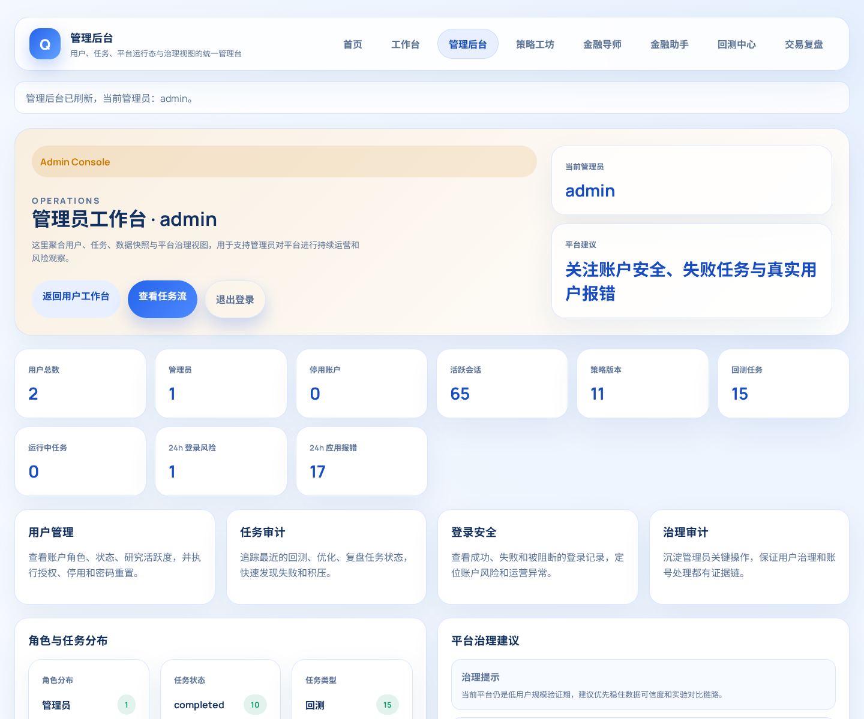
页面成果展示二
本周新增的复盘、导师、助手与后台能力
交易复盘：多源导入与智能识别
金融导师：教学、解释与追问
金融助手：机构研究协作台
管理后台：用户、安全与日志治理

Slide 10
本周重点能力落地
本周不是单一功能开发，而是形成了六条主线能力
回测主线：回测配置对象化、可信度说明、结算规则与市场约束、回测对比层。
复盘主线：CSV / 截图 / 手动录入、多源导入、长文字规则识别、OCR 第一阶段。
教学主线：金融导师支持首次提问与继续追问，且已接入真实 LLM 回答。
研究主线：金融助手第一阶段支持市场地图、公司深研、多空辩论、风险委员会等工作流。
治理主线：管理员后台可查看用户、安全、任务、应用日志与用户报错。

Slide 11
测试、验证与部署收口
本周已经形成真实可运行与可发布前检查的基线
134 OK
通过
3 类
已收口
全量测试
健康检查
外部依赖
部署文档
全量单测通过：`134` 个测试 `OK`。
已覆盖静态资源语法检查、关键页面浏览器验证、外部访问验证、部署预检与依赖联调。
已打通 PostgreSQL / Redis / MinIO 外部依赖联调。
已形成 Dockerfile、Compose 模板、生产 Cookie 与环境配置基线。

Slide 12
接力机制与过程治理
这周另一项关键成果，是把‘能继续开发’本身变成平台流程的一部分
主接力文档继续保留为单文件入口，新 Agent 只读一份文件也能恢复项目。
具体功能状态拆到模块文件，后续 Agent 能直接定位到对应模块继续开发。
常见问题文件已沉淀高频问题，减少反复返工和重复指出同类缺陷。
每轮开发结束都同步 GitHub、接力文档、模块文档和工作简报。

Slide 13
本周问题与处理方式
已解决的问题
当前仍需继续关注
私有仓库认证与 `gh` 环境恢复。
普通 `git push` 不稳定，改为 GitHub API fallback 保证远端同步。
临时外链频繁失效，改成‘验证后再发链接’。
前端脚本缓存与语法错误，增加版本号与静态资源检查。
导师回答机械重复，已接入真实 LLM 回答链路。
外部访问仍主要依赖临时隧道，不是正式长期域名。
多市场数据能力仍以 A 股日线为主，需要继续扩展。
OCR 与长文字识别还需增强更多券商版式与更多市场语义。
金融助手仍在第一阶段，尚未深度绑定当前策略、回测、复盘上下文。

Slide 14
下周建议推进重点
当前阶段重点已经不是从零搭建，而是把已有能力做深、做稳、做成正式产品
金融助手第二阶段：接入当前页面上下文，输出正式研究纪要 / 投委会材料。
交易复盘继续增强：OCR 识别买卖价格、手续费、数量；长文字规则支持更多市场与更多卖出条件。
正式部署准备：固定公网入口、正式域名与 HTTPS、生产运维与监控。
继续按真人用户习惯优化页面节奏、按钮引导和模块说明。

Slide 15
本周已完成从“设计稿 + 空环境”到“可运行、可测试、可接力平台”的跨越
平台已形成研究、回测、复盘、教学、研究协作、治理后台六条主线。
开发流程已同时具备代码、测试、部署基线、文档接力与问题治理能力。
下一阶段重点是正式发布能力与更深的研究智能化，而不是重新从零搭建。
AI量化交易平台周报 | 2026-04-03

